Slide 1

空白演示
单击输入您的封面副标题

Slide 2
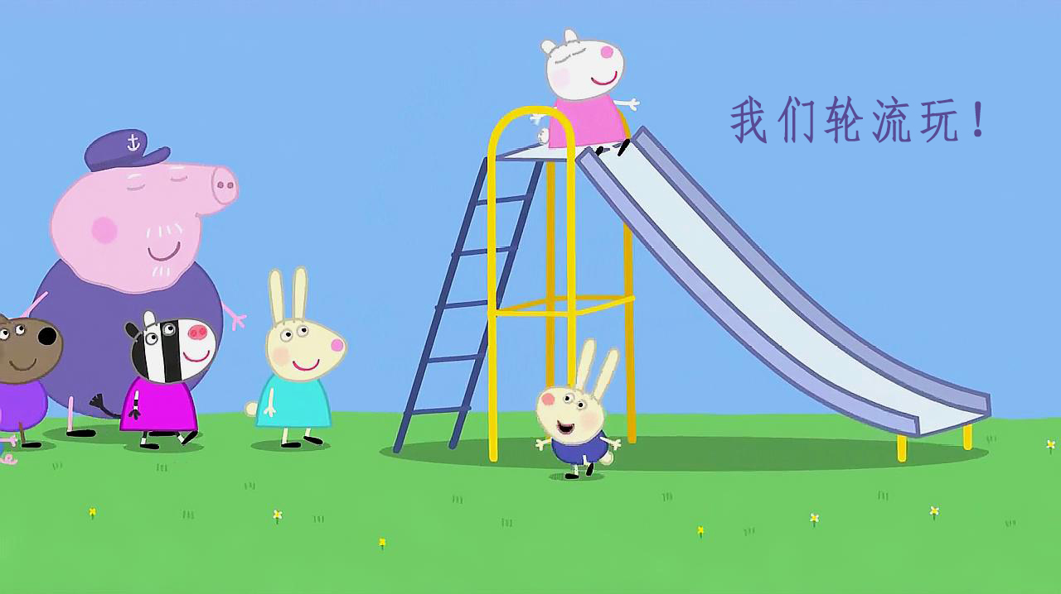

Slide 3


Slide 4


Slide 5


Slide 6

我们一起玩！

Slide 7


